Slide 1
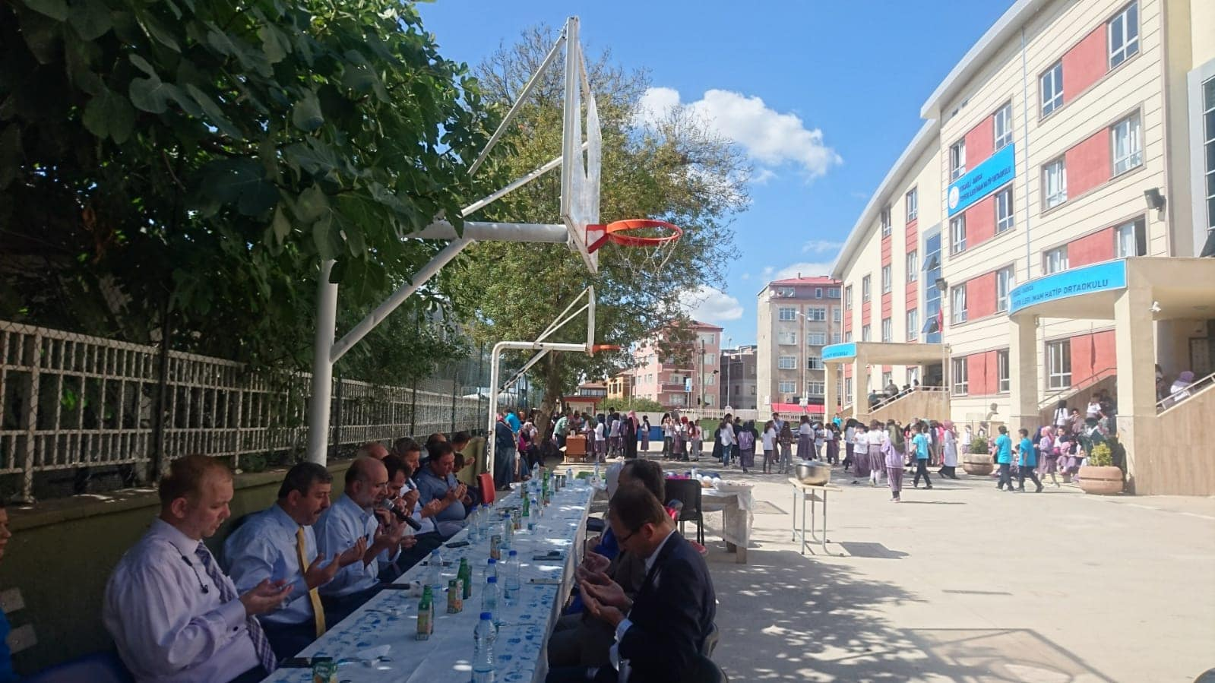
Tevfik ileri imam hatip orta okulu

Slide 2
Mini tekvando gösterisi

Slide 3
Dönem sonu Gitar kursu gösterisi

Slide 4
Sanat atölyemiz

Slide 6
Genç yeteneklerimiz

Slide 7
Ve başarılarımız ☺

Slide 8
Robotik Kodlama sınıfımız

Slide 9
Tekvando gösterisi

Slide 10
Sergimizden ...

Slide 11
Gelecek Tevfik ileride kodlanıyor…

Slide 12
Minikler kodlama dilini öğreniyor…

Slide 13
Küçük sporcular her yerde: )

Slide 14
Scratch

Slide 15
Santranç

Slide 16
Ebru

Slide 17
Kara kalem

Slide 18
Gitar kursu

Slide 19
Bağlama

Slide 20
Koro çalışmaları

Slide 21
sporla

Slide 22
Sağlıklı bireyler yetişir.

Slide 23
Spor ve beden eğitimi

Slide 24
Tevfik ileri imam hatip orta okulunda spor ve sanat kadar

Slide 25
Yardımlaşma ve maneviyat da var

Slide 26
Mevlüt kandili

Slide 27
Ve

Slide 28
Bir lokma

Slide 29
Paylaşım mutluğu da getiriyor beraberinde ..

Slide 30
Aşure :birbirine aykırı ,değişik ögelerin birleşince harika bir tatlı olacağını gösteriyor bize..

Slide 31
Ve her öğrenci farklı bir renk. Okullar ise tüm farklı renkleri barındıran mekanlar…

